Slide 1
Image edge information extraction system based on FPGA
基于FPGA的图像边缘信息提取系统
汇报人：陈思佑 张旭东
2023.04.03

Slide 2
CONTEN TS
System framework
Module design
Functions and results

Slide 3
System Framework
01
03
01

Slide 4



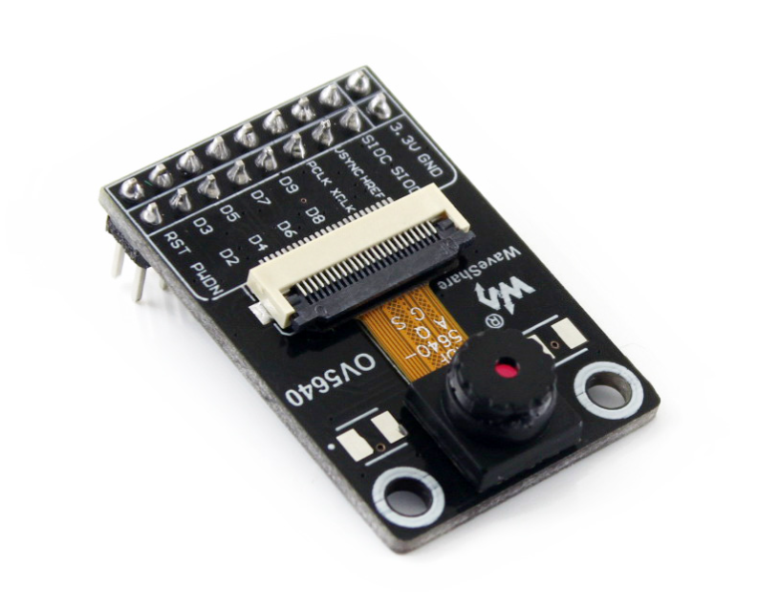
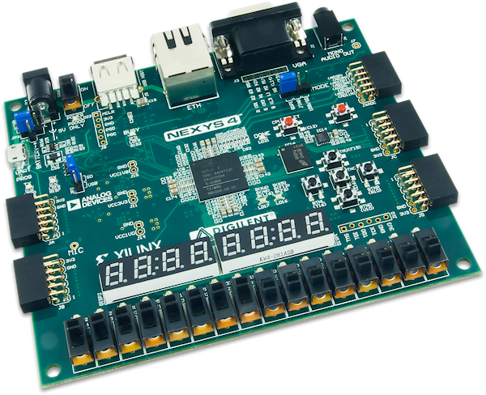
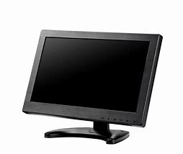
Hardware structure
OV5640 Camera
Nexy4 DDR
VGA displayer

Slide 5
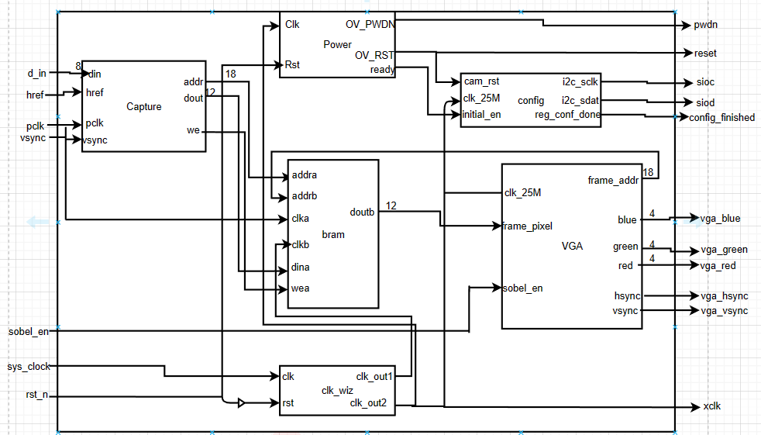
System structure

Slide 6
02
03
Module Design
02

Slide 7
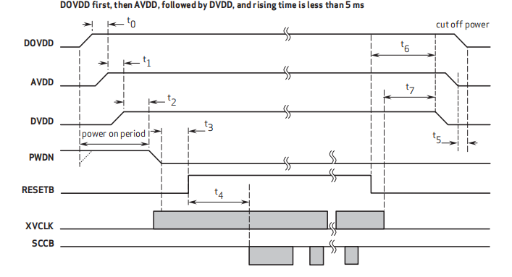
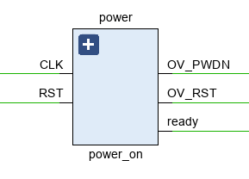
OV5640 Power on Module
OV_PWDN，OV_RST
均输出给摄像头
使用计数器与时钟进行定时，上电6MS后讲PWDN电平拉低，2MS后拉高RESET信号，21MS后输出ready信号，表示可以开始通过SCCB协议配置寄存器

Slide 8
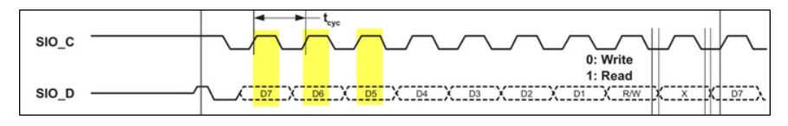
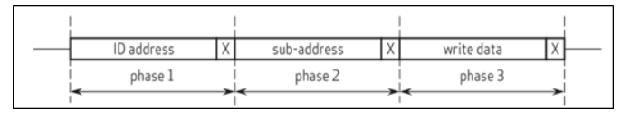
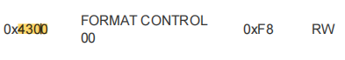
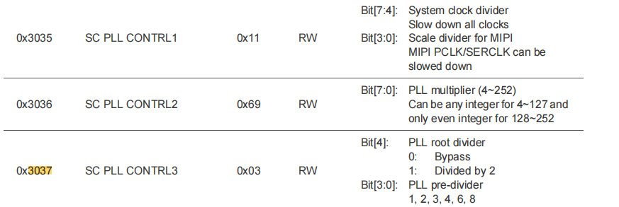
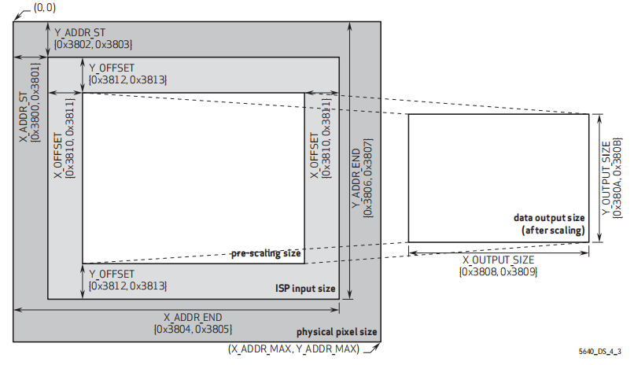
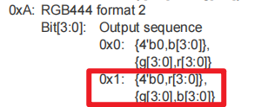
OV5640 SCCB and Register config Module
SCCB时序图
起始信号：在SIO_C为高电平时，SIO_D出现一个下降沿，则SCCB开始传输。
停止信号：在SIO_C为高电平时，SIO_D出现一个上升沿，则SCCB停止传输。
有效数据：在SIO_C高电平时的SIO_D有效
传输数据格式（写）
三步写操作
Phase1：设备地址 [7:1] 读/写 [0] 1读0写
Phase2：操作寄存器地址 [15: 0]
Phase3：写入数据 [7:0]
配置输出图像大小
配置输出像素格式
配置PCLK时钟

Slide 9
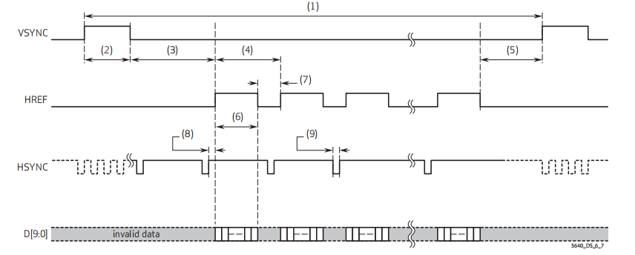
OV5640 Image Capture Module
Formet: RGB444 (2 pclk 1 pixel)
VSYNC：输出一帧图像后拉高
HREF：输出一行图像后拉高
D存入BRAM中，大小为640*480占用
CLK | 1 | 2 | 3 | 4 | 5
WE | 0 | 0 | 1 | 0 | 1
WR_hold | 00 | 01 | 10 | 01 | 10
D_temp | 0000000 | 0000RRRR | GGGGBBBB | 0000RRRR | GGGGBBBB
D_out | 00000000 00000000 | 00000000 0000RRRR | 0000RRRR GGGGBBBB | GGGGBBBB 0000RRRR | 0000RRRR GGGGBBBB

Slide 10
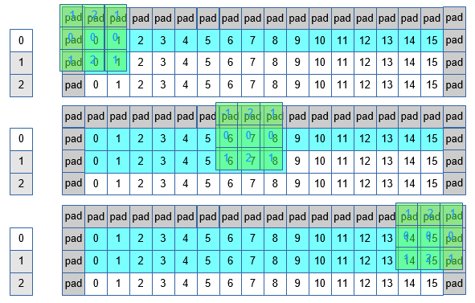
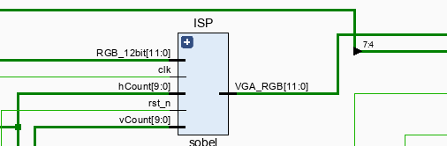
Edge extraction algorithm
Sobel operator
使用三个长度为640的移位寄存器，分别存储前三行的数据（实际只存了前两行），在第三行第三个像素输入时开始计算当前点的像素值。当sobel计算后的值大于阈值认为是边缘。
思想：通过开关控制是否开启边缘提取算法，在边缘时都VGA输出黑边，在能使用sobel算子计算时，VGA输出二值化的计算结果。
优势：可以保持原有图像的输出时序，不会带来额外的延迟
缺点：会损失图像边缘像素（无法计算sobel）

Slide 11
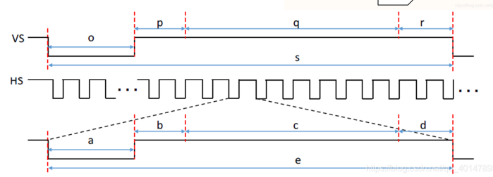
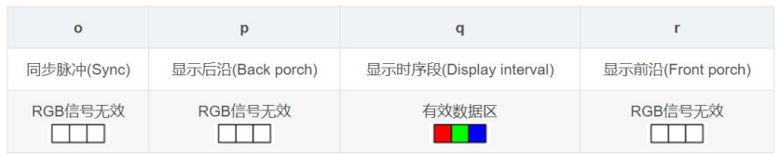
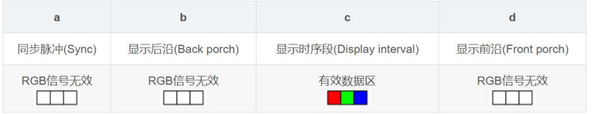
VGA display

Slide 12
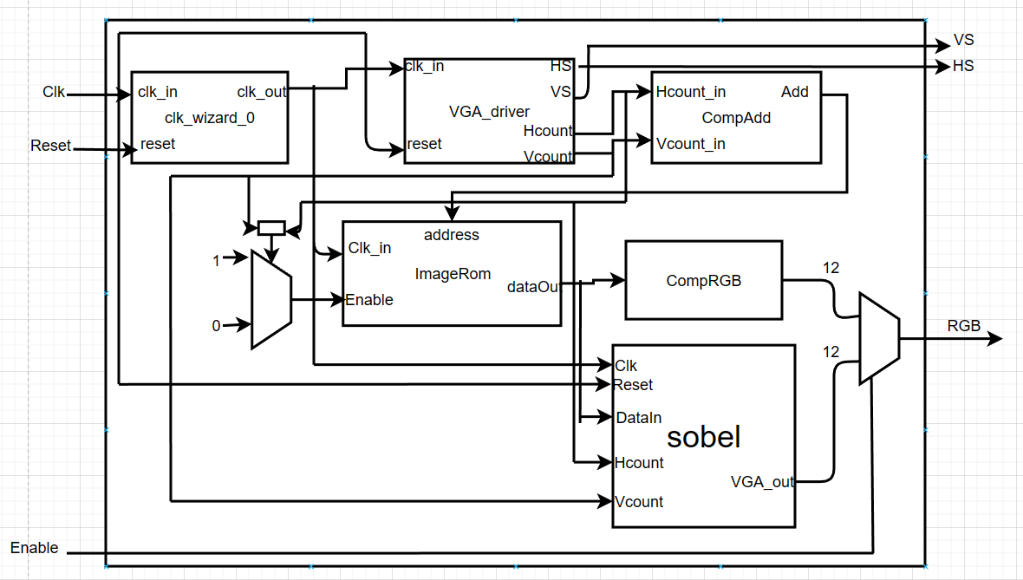
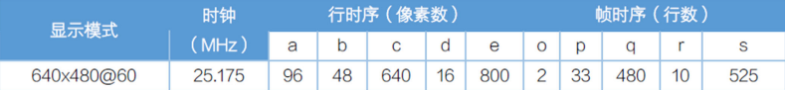
VGA display

Slide 13
Function and result
04
05
03

Slide 14
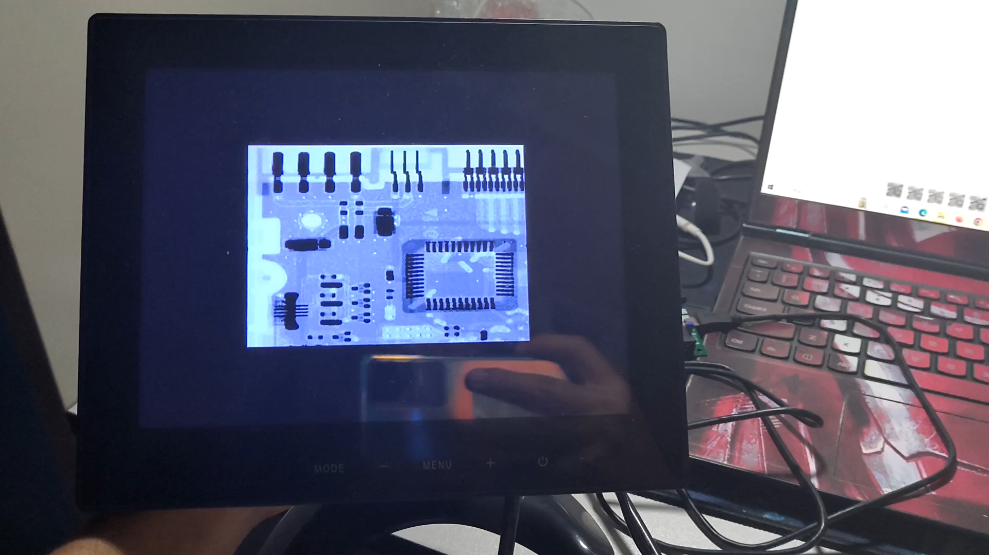
VGA display

Slide 15
Thanks !
05
05

